Slide 1

Sugerencias refuerzos Real Zaragoza 25/26

Slide 2
Situación actual del club
Tensión con la hinchada tras los años continuados en la categoría y los malos resultados.
Jugar fuera del estadio, partidos en casa con menos afición y en principio con menor ventaja del factor local.
Muchas bajas en la plantilla, incluyendo jugadores con gran relevancia en las últimas temporadas y la salida de canteranos queridos por la afición.
Se esperan resultados mejores a corto plazo.
DAFO
Reciente renovación de Francho, el que se espera sea el presente y futuro del club y líder para buscar el ascenso.
Espíritu luchador de la afición que año tras año se sueña con regresar a la máxima categoría.
La llegada de varios jugadores que provienen de equipos que han competido por el ascenso.
La posible irrupción de jóvenes canteranos que entren en dinámica de primer equipo y evite la necesidad de fichajes.

Slide 3
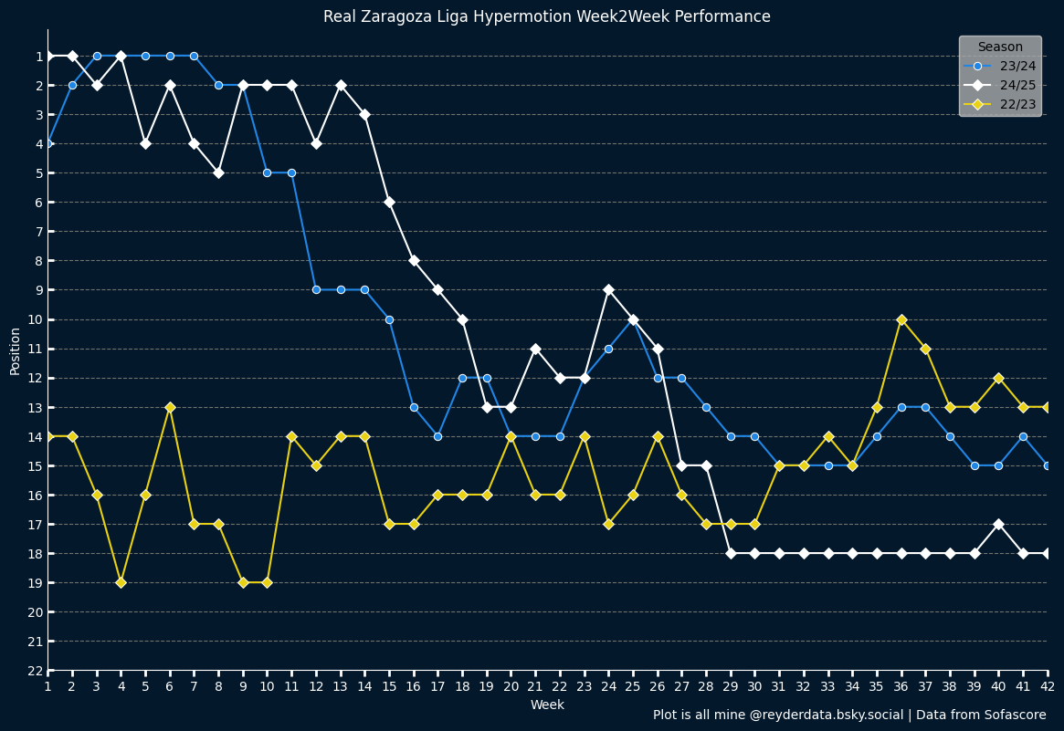
Comparativa del rendimiento en las últimas temporadas
En las dos últimas temporadas ha habido una dinámica similar de comenzar de forma brillante y con buenos resultados, pero tras dos/tres meses de competición, malas rachas y resultados negativos hacen que el equipo empiece a descender en la clasificación hasta, por ejemplo, esta temporada, no parar hasta llegar a la última posición de permanencia.
Esto se refleja en la plantilla, con jugadores importantes lesionados, transferidos, y con otros que simplemente no rinden de forma regular y tienen periodos de bajo rendimiento.

Slide 4
POSICIONES A REFORZAR
La llegada de un portero con experiencia ayudaría a los porteros jóvenes y al titular y daría competencia.
Tras la salida de jugadores de banda, cabría añadir profundidad a los carriles.
Igualmente, en el centro de la zaga hay pocos efectivos y varios refuerzos serían bien recibidos.
Añadir algún perfil más de atacantes sería algo positivo para complementar los extremos actuales.
En la punta de ataque se podría intentar encontrar una referencia extra de goleador.
Un jugador de perfil defensivo y con experiencia que pueda ayudar a controlar el mediocampo sería ideal.

Slide 5
Origen sugerencias
Liga “under the radar”
Talento nacional
Países con talento joven

Slide 6
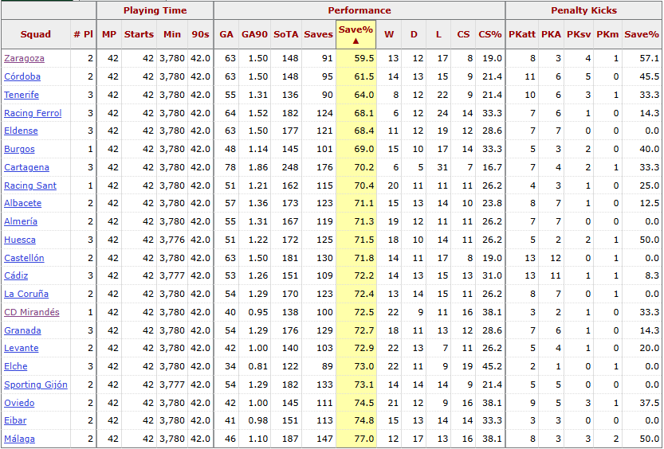
Goalkeeper
Para la portería hay actualmente porteros veteranos con experiencia suficiente como puede ser Fernando Pacheco, Arthur Desmas o Jesús Ruiz.
También están actualmente sin equipo Guaita, Doménech, Ochoa y Vaclik, de nivel contrastado, pero asumo sueldos muy elevados.
Los aspectos más a mejorar en la posición sería mejorar la toma de decisiones en cuanto a calidad como a rapidez, sobre todo en acciones de juego aéreo y a la salida de balón, y esto último también mejorarlo técnicamente.
Es digno de mención el mal desempeño en portería, con el peor % de paradas, siendo de los equipos con más goles encajados sin recibir ni de cerca la mayor cantidad de tiros en contra. Segundo peor % de porterías a cero. En contrapartida, mejor % de penaltis parados con un 57.1%.

Slide 7
Fullbacks
Con bajas actuales en los laterales, habría que reforzar ambos carriles.
En cuanto a jugadores españoles, aparecen nombres como Ricard Sanchez o Ignasi Vilarrasa ambos de corte muy ofensivo.
También ha terminado contrato con el descendido Valladolid Luis Pérez .
Ryo Hatsuse es un lateral nipón que tras ganar dos ligas seguidas con el Vissel Kobe en Inglaterra no ha tenido continuidad, pero en su país acumula muchos minutos.
En el Cercle Brugge, Flavio Nazinho ha tenido una temporada a destacar, además de tener minutos en competición europea, jugador muy completo tanto en ataque como en defensa.
Lucas Esquivel es una opción interesante tras el descenso de su club At. Paranaense.
Jugando en Millonarios esta el joven Jhoan Hernandez de 19 años que seria un proyecto de lateral izquierdo muy prometedor.
Siendo un equipo que juega con laterales llegadores que suelen internarse en el área o hacer overlaps a los extremos, muchas veces los ataques vienen de centros desde la línea de cal o entrando en último tercio, por lo que jugadores con capacidad para ofrecer centros de calidad y para hacer un buen repliegue defensivo tras atacar son necesarios.
(Los números pueden variar un poco ya que Francho ha jugado parte de la temporada como lateral derecho y no dispongo de los datos reales para su caso especifico en función de donde jugó)

Slide 8
Centerbacks
Es la posición mas mermada por las salidas, siendo que los cuatro centrales con más partidos disputados no continúan ninguno de ellos. Es por ello por lo que incorporar gente que venga de una dinámica de jugar regularmente y que puedan asumir responsabilidades de inmediato es muy recomendable y aportar a la difícil tarea de luchar por un ascenso y un perfil joven que pueda desarrollar su potencial en el club a corto/medio plazo y generar ingresos con una venta.
Player | Age | 90s | CrdY | CrdR | Fls | Fld | Int | TklW
Jair Amador | 34 | 18.4 | 5 | 0 | 20 | 13 | 31 | 9
Enrique Clemente | 25 | 14.6 | 4 | 1 | 22 | 12 | 28 | 23
Sebastián Kóša | 20 | 2.2 | 2 | 0 | 2 | 0 | 4 | 1
Lluis López | 27 | 28.2 | 6 | 1 | 28 | 14 | 30 | 19
Bernardo Vital | 23 | 31.6 | 10 | 0 | 45 | 31 | 21 | 29

Slide 9
Centerbacks
Shortlist CBs out of contract (20/07/2025)
Para completar el centro de la zaga hay varios perfiles disponibles.
Hay centrales como Jorge Segura, Antonio Portales o Jan Angulo que han acabado contrato. También estarían libres el polaco Pawel Dawidowicz con larga experiencia en Serie A.
Los veteranos españoles Sergi Gomez y Sergio González han quedado libres tras disputar esta última temporada en La Liga y podrían añadir gran valor a la plantilla.
En la misma categoría está Juan Gutiérrez, al que le queda un año de contrato con el CD Mirandés.
Una opción interesante sería Álvaro Cortés, debido al descenso del FCB Atlètic.
Por último, en la liga belga estarían tanto José Marsá (3M€) como Hugo Gambor (1M€), que han podido gozar de sendos minutos y ambos centrales también se desempeñan en los carriles izquierdo y derecho respectivamente y con contrato hasta 06/27 ambos.
Name | Y.o.B | Height | Nationality | M.V (€) | Last team | Strong foot
Jorge Segura | 1997 | 1.95 | Colombia | 1M | Loko Plovdiv | Left
Antonio Portales | 1996 | 1.83 | Mexico | 900K | Dundee FC | Right
Jan Angulo | 2001 | 1.83 | Colombia | 350K | Llaneros FC | Right
Pawel Dawidowicz | 1995 | 1.88 | Poland | 2.5M | Hellas Verona | Both
Mikel Villanueva | 1993 | 1.90 | Venezuela/Spain | 1M | Vitoria Guimaraes | Left
Lasha Dvali | 1995 | 1.91 | Georgia | 1.2M | APOEL Nicosia | Left
Edgardo Fariña | 2001 | 1.95 | Panama | 1M | Khimki | Right
Alexis Perez | 1994 | 1.81 | Colombia | 2.2M | Al Wasl | Left
Christian Marques | 2003 | 1.88 | Portugal | 2M | Yverdon Sport | Right
Sergio Gonzalez | 1992 | 1.89 | Spain | 800K | CD Leganes | Right
Sergi Gomez | 1992 | 1.85 | Spain | 600K | RCD Espanyol | Right
Ognjen Mrsic | 1999 | 1.93 | Serbia | 400K | Novi Pazar | Right

Slide 10
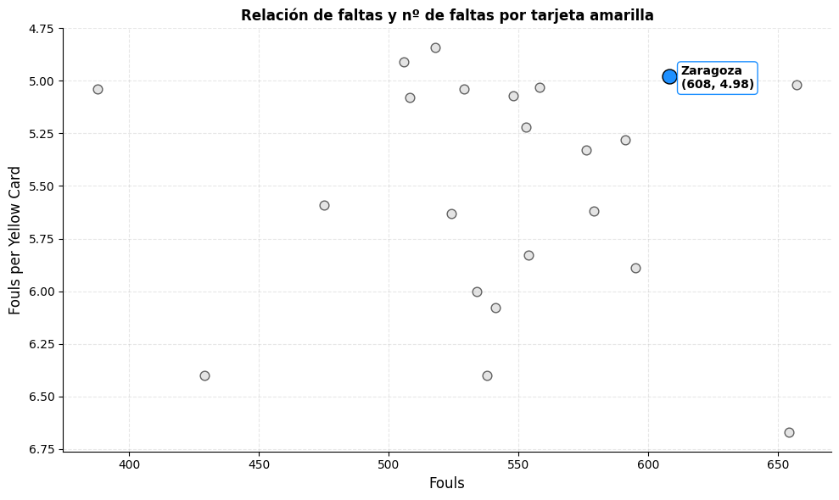
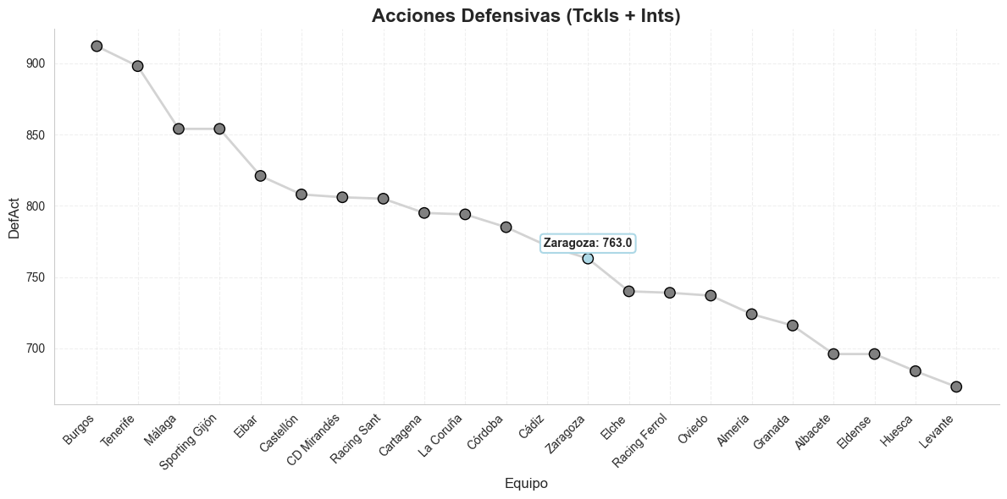
El equipo viene de cumplir una temporada en la que ha cometido muchas faltas, siendo el tercer equipo con mayor número de ellas, y también el segundo que más veces ha visto tarjeta por ello.
Sin duda es un punto a mejorar, ya que medir mejor el tempo de las entradas y muchas veces la toma de decisiones a la hora de realizarlas, ayudaría a no solo disminuir estas cifras si no a aumentar el número de acciones defensivas exitosas, el cual no ha sido muy destacables considerando que la posesión media era del 50% aproximadamente por lo que ni se tenía el control del partido ni el rival te sometía, si no que la dinámica de los partidos ha sido más equilibrada, muchas veces con acciones precipitadas continuas y otras con tramos de juego pasivo sin generar ningún peligro.

Slide 11
Midfielders
En la posición de pivote hay varios veteranos que han quedado libres como Thom Haye, Tiemoue Bakayoko o Santiago Caseres.
Por otra parte, Jon Gorrotxategi y Ugo Raghouber han tenido dos cesiones muy exitosas y ahora han vuelto a sus clubes de origen, pero podrían tener otra cesión.
Otros jugadores que han quedado libres y tienen experiencia compitiendo a buen nivel, Drissa Camara, Alvaro Aguado y Jakub Jankto.
En IDV están Darwin Guagua de 17 años y Patrik Mercado de 21, los cuales tienen gran potencial, uno con mas rodaje que el otro, pero ambos están irrumpiendo en la liga ecuatoriana y en Conmebol. Patrik asume responsabilidades, balón parado etc. Buen disparo de lejos.
En Sudáfrica esta el joven Ethan Brooks con experiencia en su país siendo internacional.

Slide 12
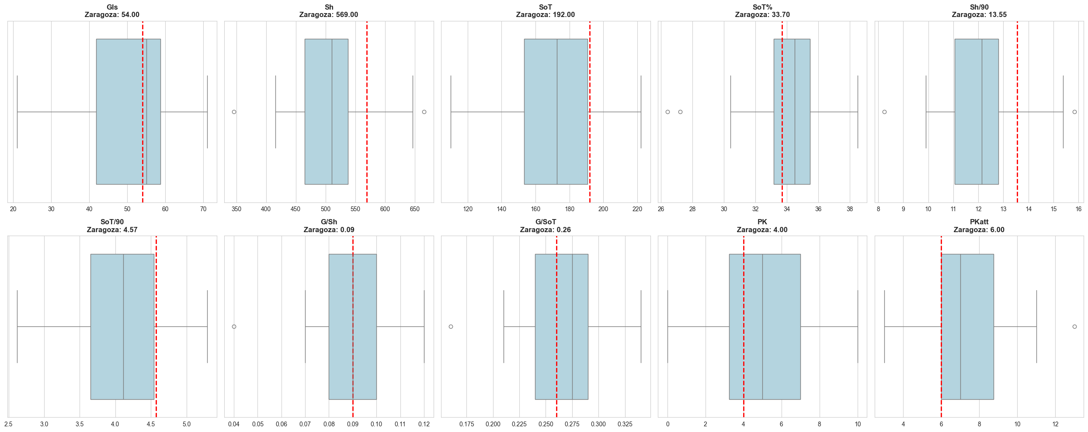
En el apartado ofensivo a pesar de la posición en la que acabó el equipo, los números no reflejan ese desenlace. Como muestran las gráficas siguientes, el equipo se sitúa en la media en muchas de ellas y por encima de la media en algunas, de aquí se puede sacar la conclusión de que el equipo ha convertido menos de lo que debería, ya sea por la calidad de los tiros o por paradas de los porteros rivales.
En definitiva, a mejorar estaría el ratio de conversión, generando mejores ocasiones de gol, o mejorando la precisión de cara a puerta, ya que, a pesar de realizar gran número de tiros, tan solo van dirigidos a portería un 33,7%.

Slide 13
Attackers
Para la posición de 9 hay varios candidatos de perfil joven y con envergadura, Uros Milovanovic, que ha tenido experiencia en la competición y Marko Rakonjac, que acaba contrato tras varias cesiones en ligas de Europa del este; de Marko valoro mucho su agilidad para la altura que posee (1.91), es un jugador capaz de recortar en poco espacio y generarse ocasiones de gol, solvencia que complementa con un buen golpeo de diestra, además de destacar también en el juego aéreo
En la Ligue 2 hay varios delanteros interesantes que podrían encajar, uno es Sambou Soumano el cual ha ascendido con el Lorient y acaba contrato en 2026. Ha marcado 14 goles en 1200 minutos en liga.
En la misma liga hay otros nombres como Pathe Mboup (21yo) con 9 dianas y Quentin Paris (18yo) con 4 goles en tan solo 400 minutos, irrumpió en la recta final de la temporada con el FC Annecy en la Ligue 2 y demostró gran desempeño de cara a puerta. El francés muestra gran potencial y con un coste relativamente bajo, sería una pieza interesante que añadir a la delantera.
Volviendo a Japón hay nombres como Leon Nozawa y Ryotaro Araki los cuales tienen proyección y acaban contrato en enero.

Slide 14
Attackers
En Bélgica juega Parfait Guiagon el cual ha logrado 14 G+A en 35 partidos, extremo diestro que juega por izquierda y acaba contrato en 2026.
Mirando el mercado español, hay jugadores como Oscar Rodriguez, Joni Montiel y Victor Campuzano que pueden aportar mucho al ataque con su experiencia.
En Colombia hay varios jugadores dignos de ojear, por un lado, Andres Arroyo, es un centrocampista ofensivo que tiene buena distribución y además contribuye con goles; el otro a destacar es Jarlan Barrera, futbolista muy polivalente en posiciones de ataque con buen golpeo de zurda.
Volviendo a Europa, Yann Karamoh viene de jugar en el Torino donde no ha tenido mucho protagonismo, pero sin duda puede volver al nivel mostrado años atrás.
El colombiano Jasond González, actualmente cedido en el SJZ Gongfu hasta 12/2025, pertenece al club Always Ready de Bolivia donde llevaba 12 G+A en 13 partidos y ahora ya lleva 2G en 2 partidos con el club asiático; promediando casi 1 gol por partido, con contrato hasta 2026, es un delantero corpulento (1,89m) y con buena definición de cara a puerta.
Por último, Adam Ounas es un jugador con gran capacidad para crear ocasiones, muy encarador, su último episodio en Qatar no ha sido su mejor etapa.

